Slide 1
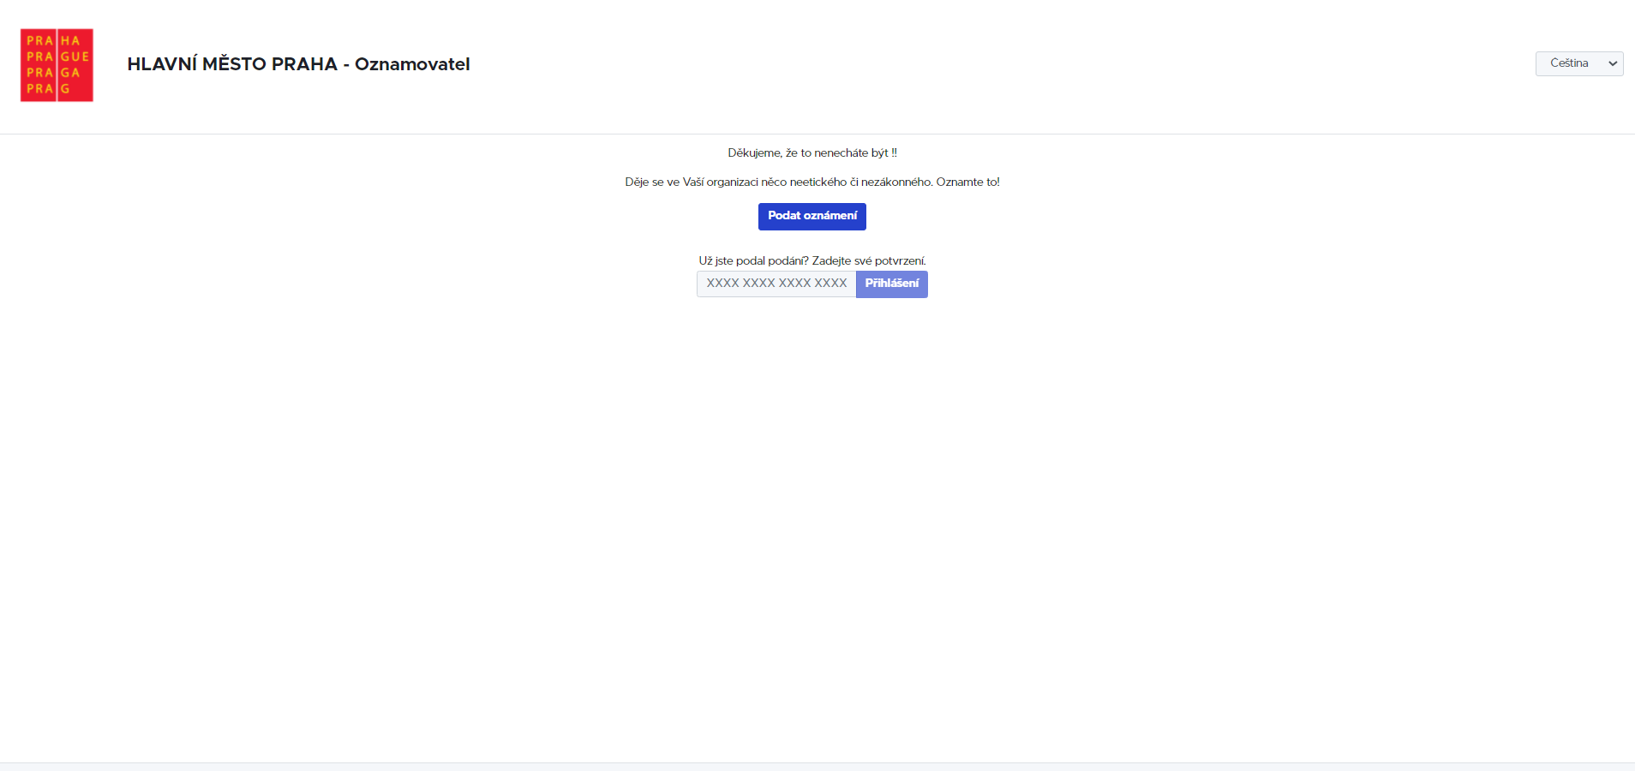
Podání oznámení
Kliknutím na link přejdete na stránku www.praha.whistlee.online, kde kliknete na tlačítko Podat oznámení.

Slide 2
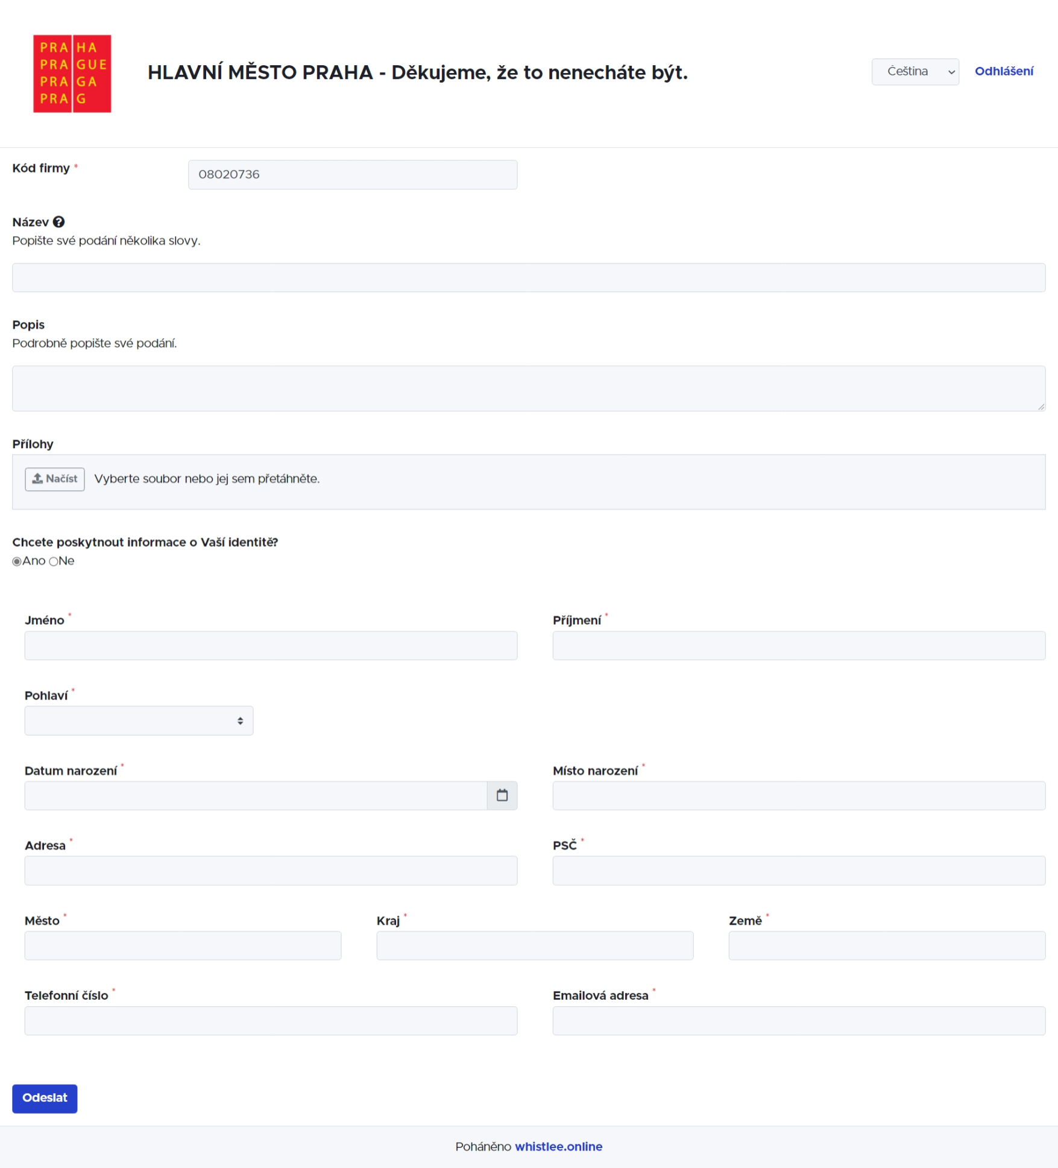
Vyplnění formuláře pro podání oznámení
Na této stránce vyplníte Vaše oznámení. Volitelně lze přiložit přílohu (např. obrázek, zvukový záznam). Dále se lze přihlásit k Vaší identitě (rovněž volitelné).

Slide 3
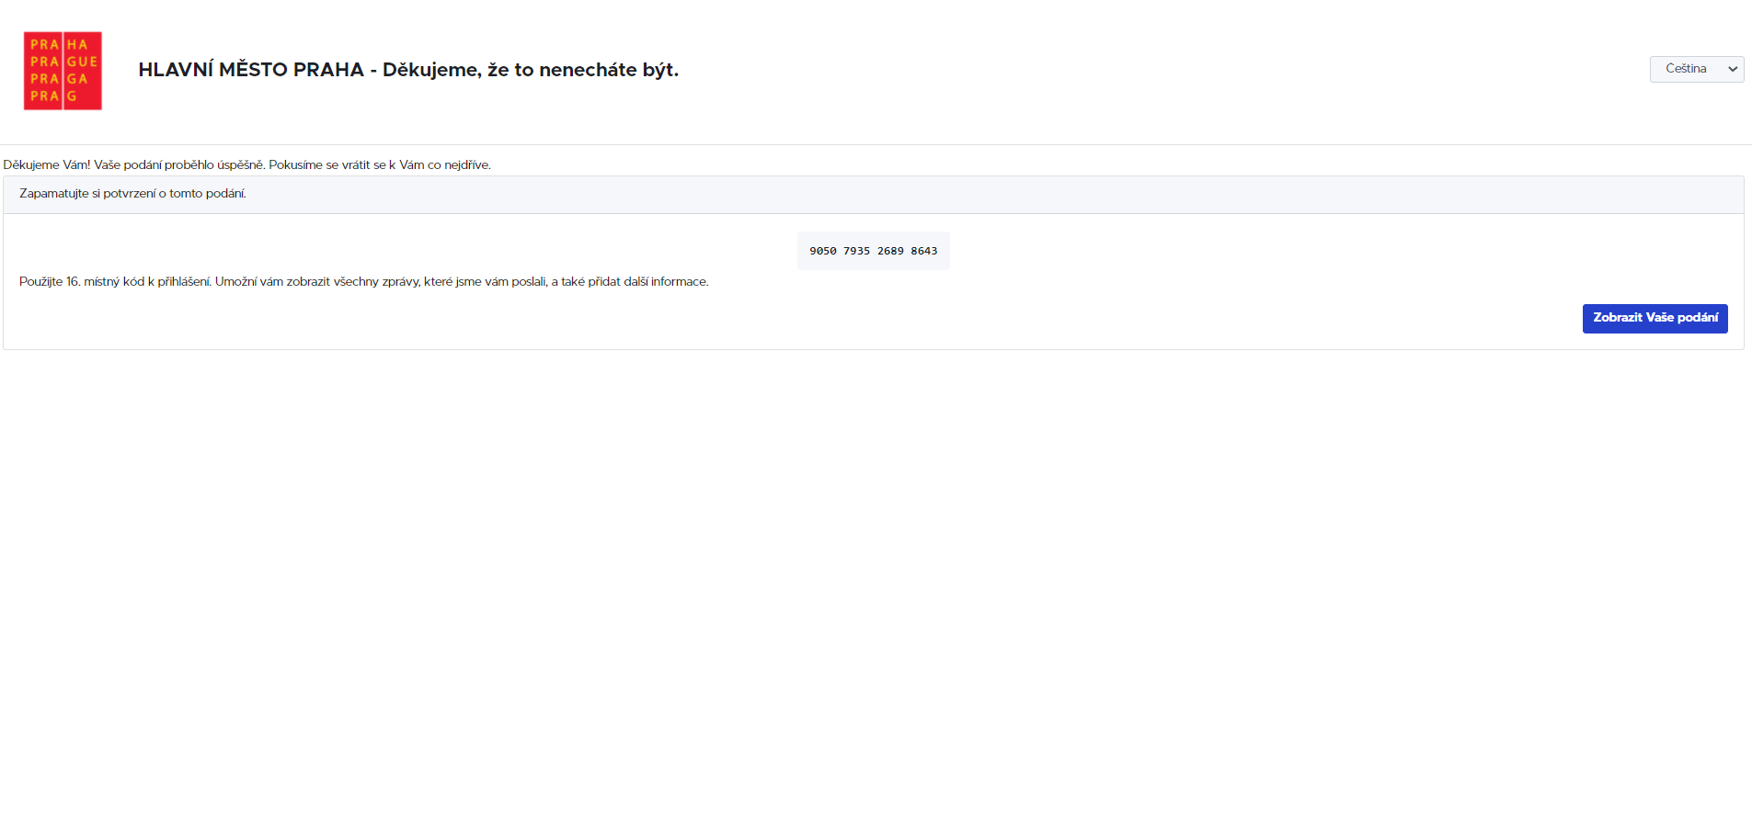
Kontrola stavu oznámení
Po podání oznámení vygeneruje systém uživateli 16místné číslo, které slouží k přihlášení a sledování reakcí na Vaše oznámení, a rovněž umožní později doplnit další informace.

Slide 4
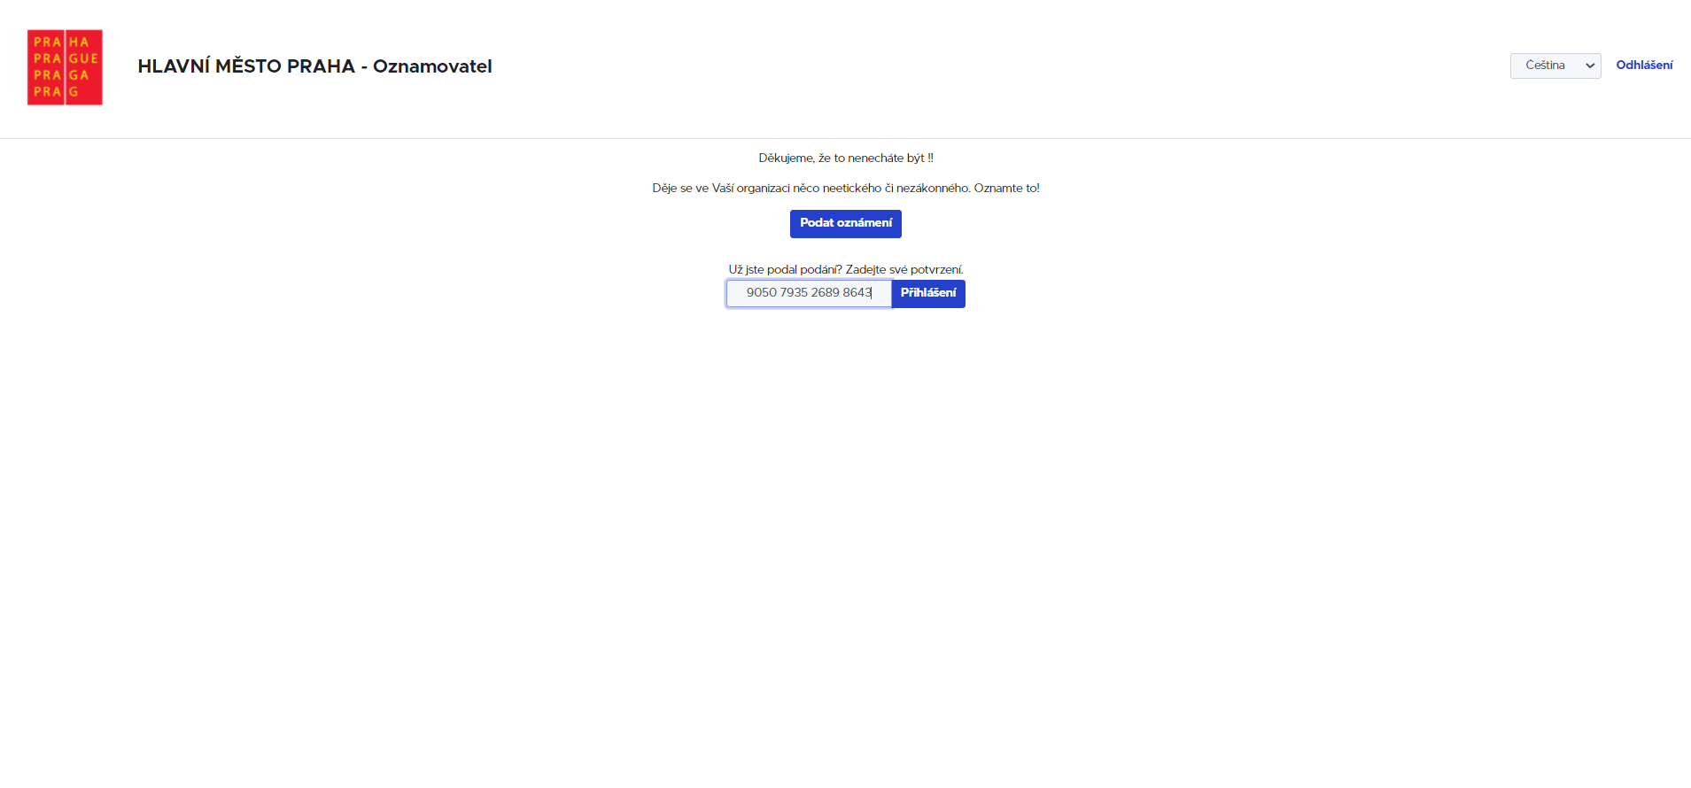
Oznámení pro doplnění informací nebo pro přečtení reakce ze strany řešitele, lze realizovat zadáním 16místného čísla, získaného při Přístup k odeslání první zprávy daného oznámení.
Toto číslo si pečlivě uschovejte!

Slide 5
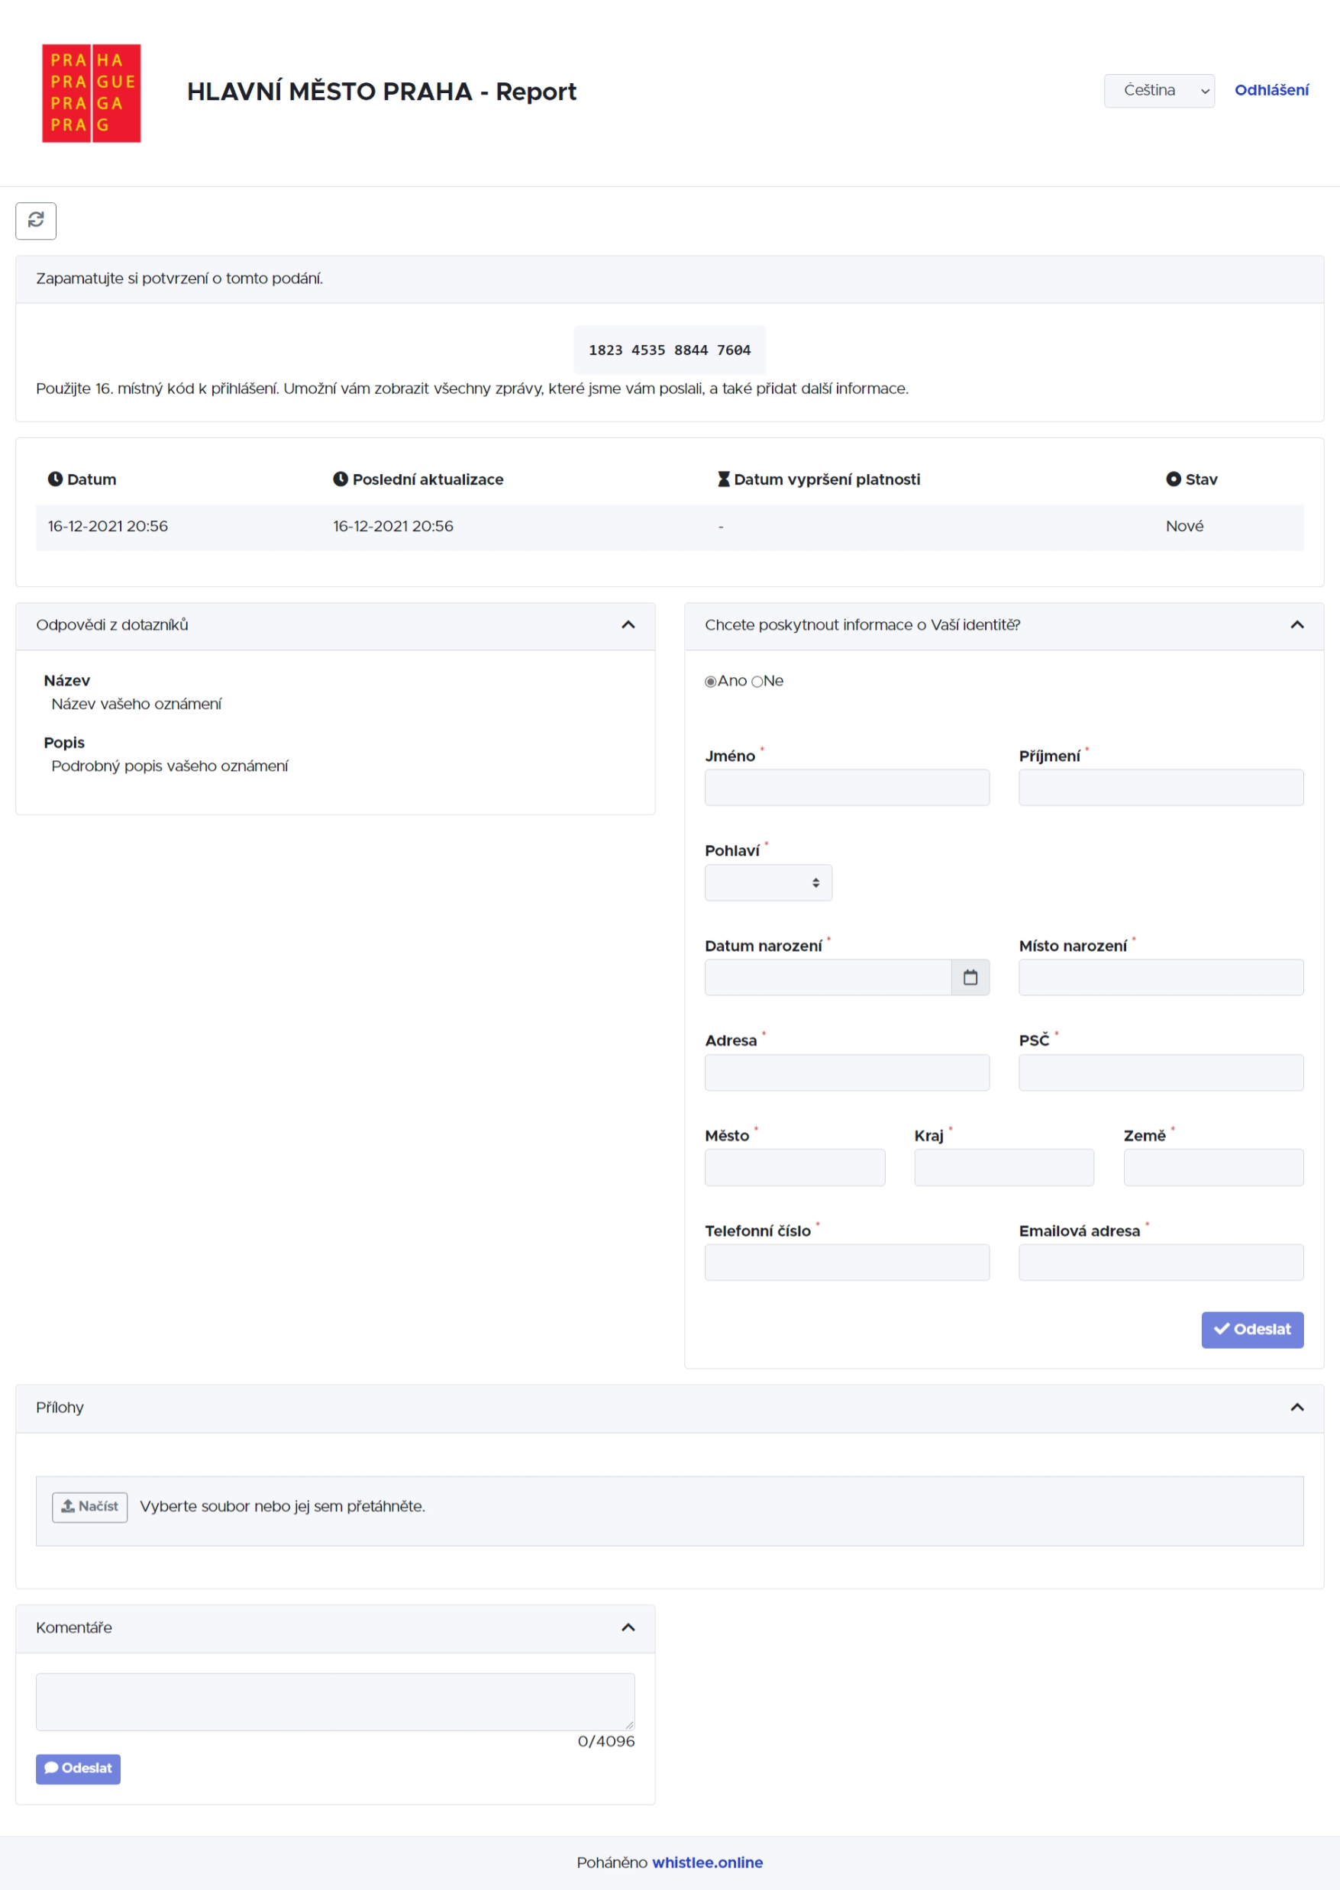
Vaše oznámení
Tato stránka představuje souhrn Vašeho oznámení i s reakcí řešitele.
Reakce řešitele najdete v levém spodním rohu.

